Slide 1
工單系統_測試版
2023-02-17
製作者: 游仁輔

Slide 2
系統說明
系統說明: 工單系統用於公司內部維修、請購、報修之用。
操作流程: 新工單提交→工單指派→工單完成後提交→工單驗收→流程結束
其餘功能: 操作帳號密碼管理、報表系統、權限管理、歷史工單查看

Slide 3
頁目
總管理者操作SOP
管理者操作SOP
會計人員操作SOP
總務人員操作SOP
櫃台行政人員操作SOP

Slide 4
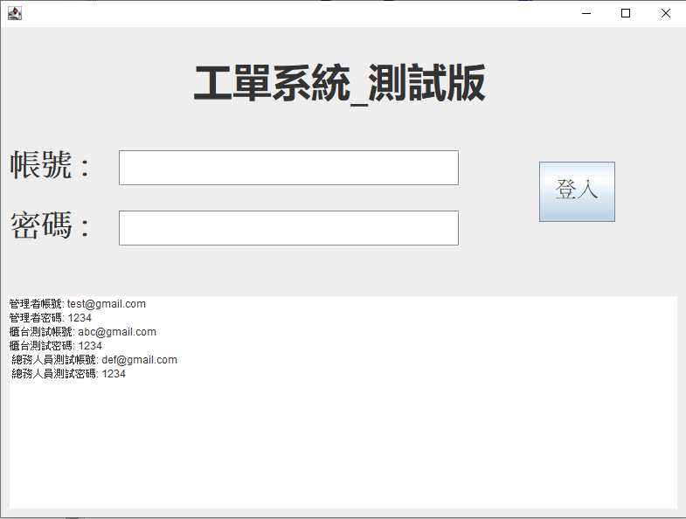
SOP_總管理者
登入頁面
輸入帳號、密碼登入系統
備註:
1.帳號為公司配給之個人Email
2.初始密碼為1234

Slide 5
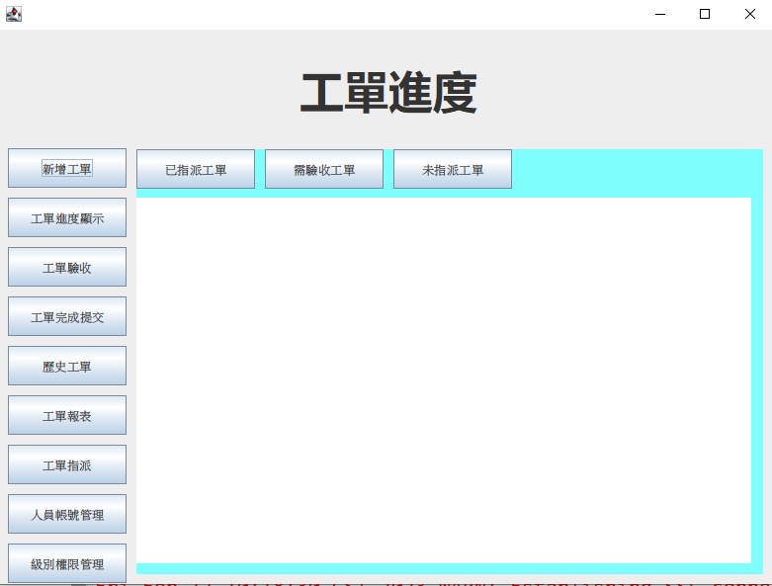
SOP_總管理者
工單進度顯示頁面
點擊上方按鈕會顯示已指派工單、需驗收工單、未指派工單，可於此處大致了解各工單進度
備註:
1. 各工單操作請至左側操作頁面操作，本頁面不提供工單操作。

Slide 6
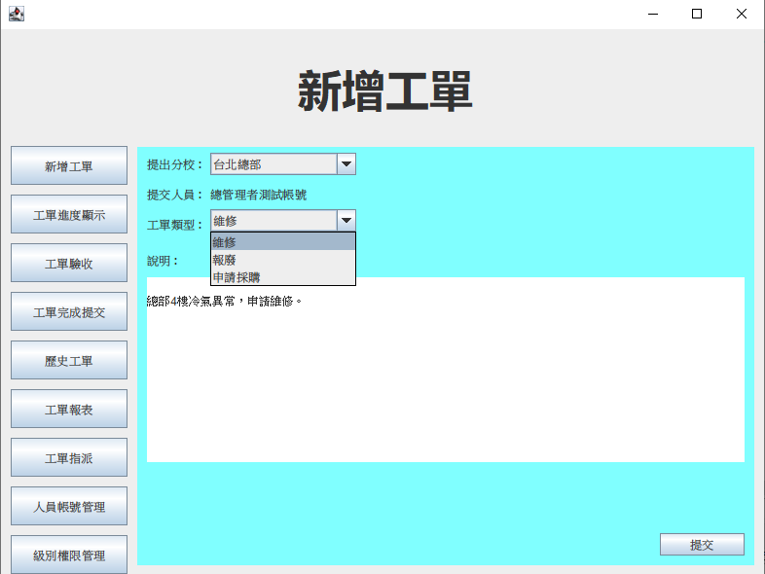
SOP_總管理者
新增工單頁面
1.選擇工單提出分校
2.選擇工單類型
3.將須處理事項填入說明欄位。
4.點擊提交鈕，送出新工單。

Slide 7
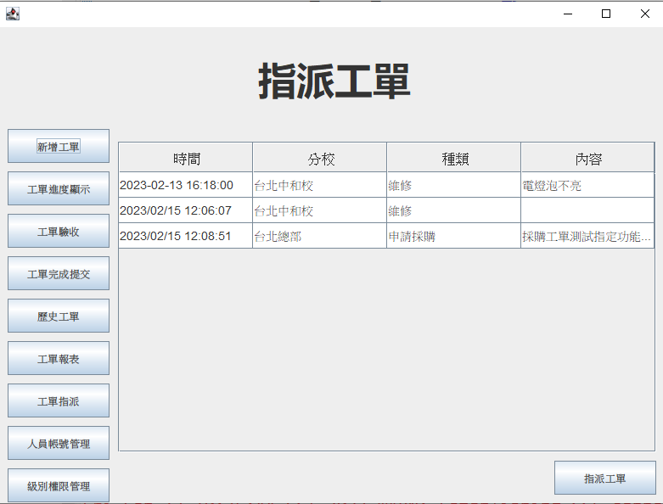
SOP_總管理者
工單指派頁面
該頁面會顯示所有未指派之工單
點擊選擇想指派之工單後，點擊右下方「指派工單」按鈕。
即會跳頁至所選工單指派頁面

Slide 8
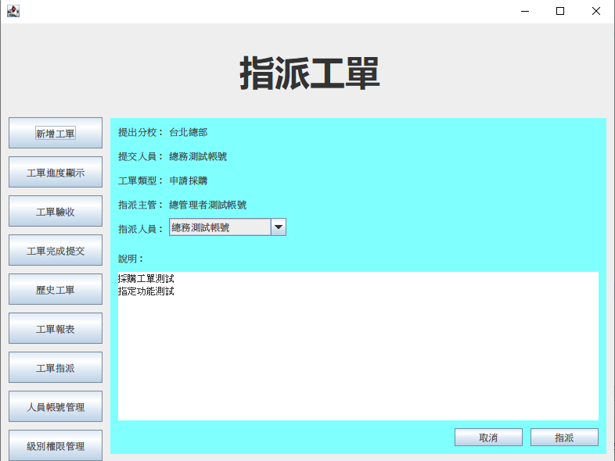
SOP_總管理者
指派工單頁面2
經由上個步驟，跳至所選工單的指派頁面
本頁面可選擇指派工單給特定總務人員。
並可在說明欄位添加說明事項。

Slide 9
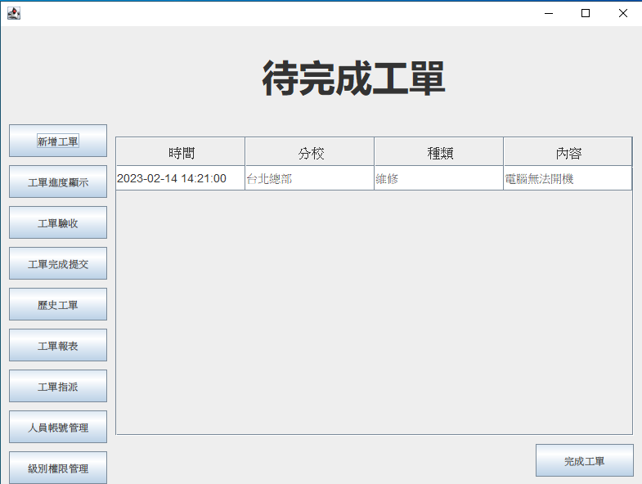
SOP_總管理者
待完成工單頁面
總務人員在接受指派後可在本頁面收到工單資料。
完成工單後，選擇工單並點擊右下「完成工單」

Slide 10
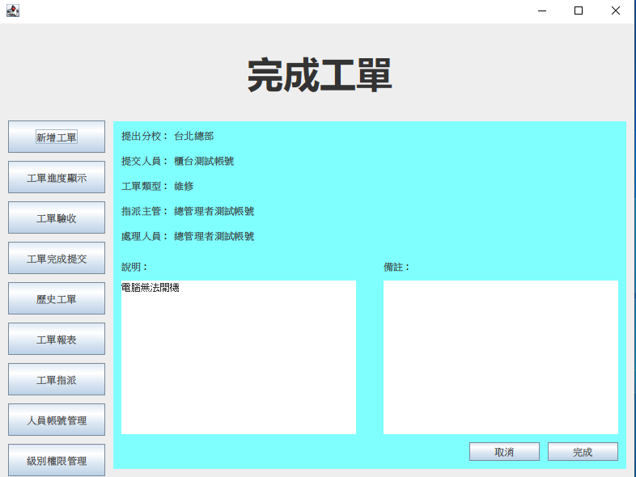
SOP_總管理者
工單完成提交頁面
經由上步驟，總務可在此頁面備註欄位進行備註說明。
最後點擊「完成」鈕，進行工單完成提交。

Slide 11
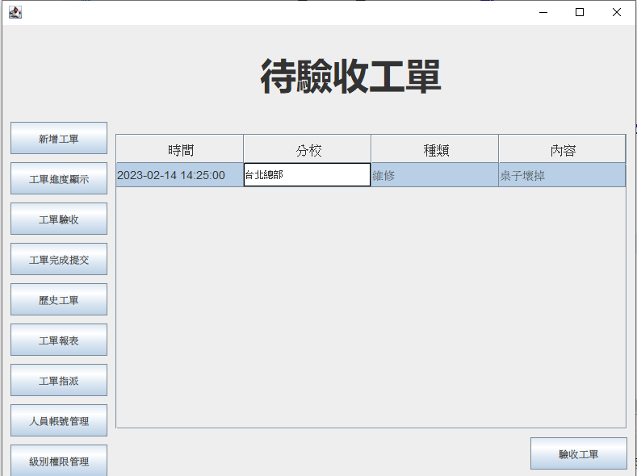
SOP_總管理者
工單驗收頁面
本頁面可以看到總務已完成但未驗收之工單。
由行政人員或主管進行驗收動作。
選擇需驗收工單後，點擊右下「驗收工單」鈕，進行跳頁。

Slide 12
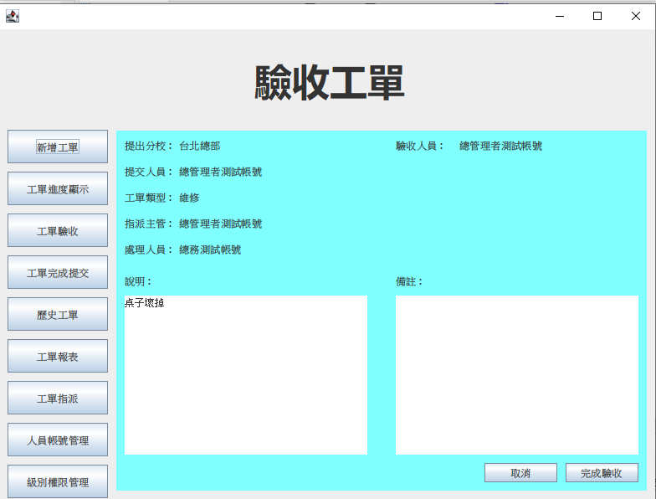
SOP_總管理者
工單驗收頁面2
本頁面進行工單驗收。
由行政人員或主管進行驗收。
在備註欄位增加說明後，點擊右下「完成驗收」鈕，即可完成驗收動作。

Slide 13
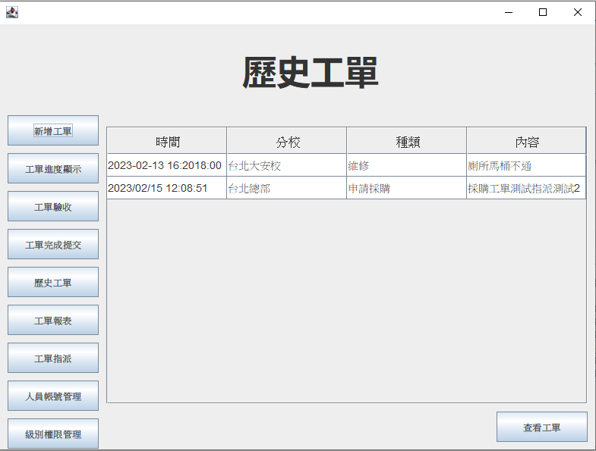
SOP_總管理者
歷史工單選擇頁面
本頁面可以看到全部已完成驗收之工單。
如果想要看到工單詳細資料，選擇想看之工單後，點擊右下「查看工單」鈕，進行跳頁。

Slide 14
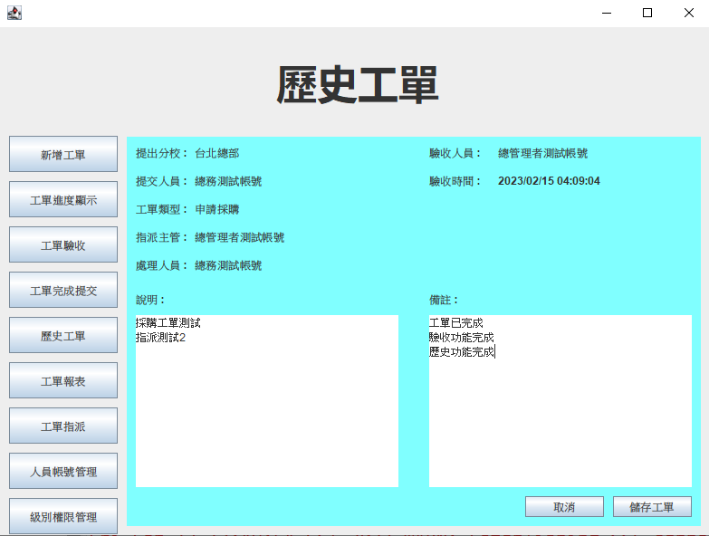
SOP_總管理者
歷史工單細目頁面
本頁面可以看到所選之工單詳細資料(提出分校、工單提出人員、指派人、負責處理人員、完成時間、說明等…)。
可在備註欄添加或修改說明文字。
如進行修改，修改完成後，點擊右下「儲存工單」鈕，完成工單修改。

Slide 15
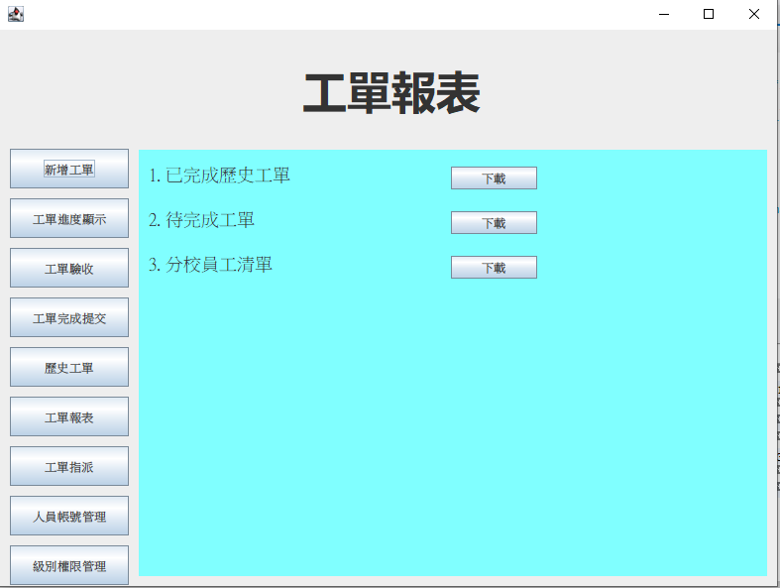
SOP_總管理者
系統報表頁面
本頁面可以下在系統相關資訊。
點擊下載後，文件會儲存在同一個資料夾下。

Slide 16
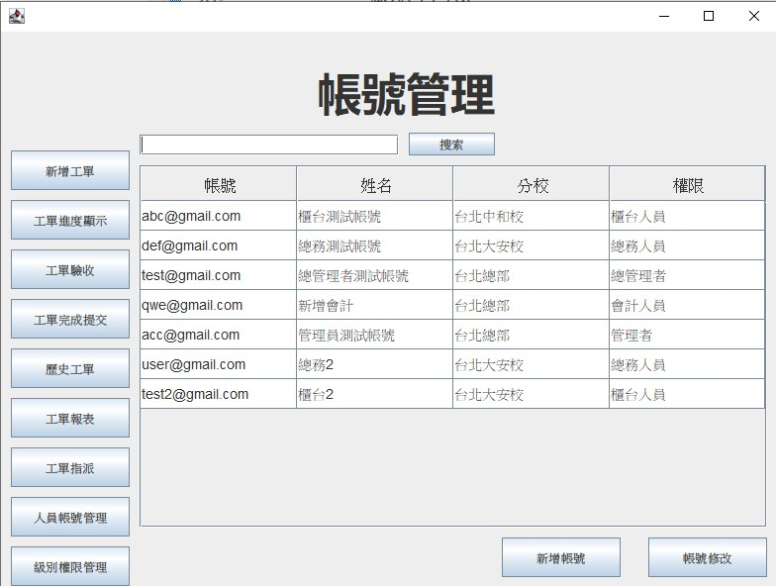
SOP_總管理者
帳號管理頁面
本頁面會顯示所有系統內部之帳號及相關資料。
可搜索帳號、使用者中文姓名、電話
想新增帳號，點選「新增帳號」鈕。
想變更現有帳號資料，點選想變更之帳號後，點擊「帳號修改」鈕。

Slide 17
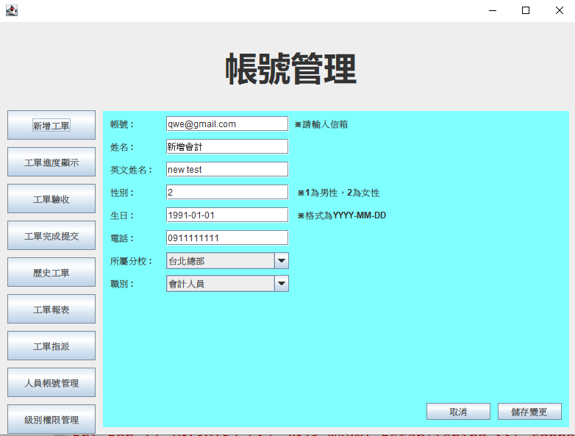
SOP_總管理者
帳號修改頁面
上步驟點擊「帳號修改」鈕後，會跳到本頁面。
可於本頁面進行帳號相關資訊變更。
帳號請輸入個人信箱。
性別1為男性，2為女性
生日格式為西元YYYY-MM-DD
修改完成後，點擊「儲存變更」鈕，完成修改。

Slide 18
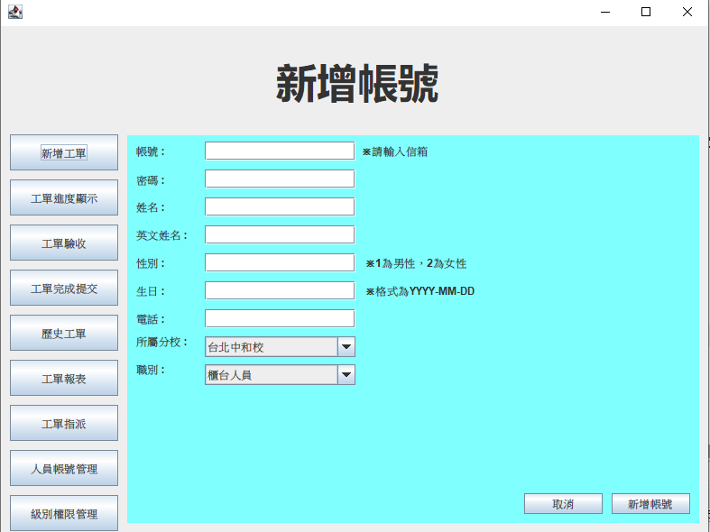
SOP_總管理者
新增帳號頁面
從帳號管理頁面點選「新增帳號」鈕後，會跳至本頁面。
帳號請輸入個人信箱。
性別1為男性，2為女性
生日格式為西元YYYY-MM-DD
修改完成後，點擊「新增帳號」鈕，完成帳號新增。

Slide 19
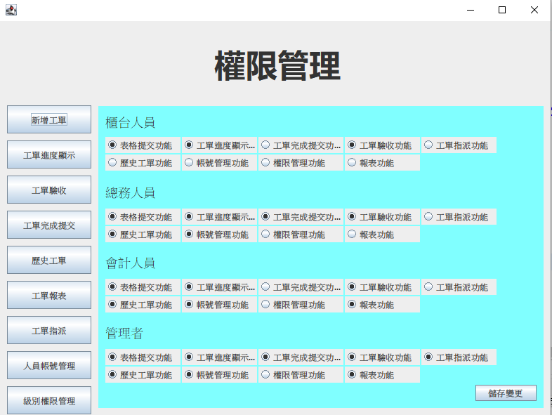
SOP_總管理者
權限管理頁面
總管理者可在此頁面進行所有級別的權限管理。
預設
櫃台人員可見: 新增工單頁面、工單進度顯示頁面、工單驗收頁面。
總務人員可見:新增工單頁面、工單進度顯示頁面、工單完成提交頁面、工單驗收頁面、歷史工單查看頁面。
會計人員可見:新增工單頁面、工單進度顯示頁面、工單驗收頁面、歷史工單查看頁面、報表頁面。
管理者可見:除權限管理外全部功能。
總管理者可見:全部功能。

